Slide 1
基于tensorflow的神经网络实现
沈沙 2017/11/22

Slide 2
深度学习的基本概念
人工智能
人工神经网络
机器学习
深度学习
深度学习框架/软件库

Slide 3
深度学习框架对比
Caffe
Tensorflow
CNTK
Torch
PaddlePaddle

Slide 4
Tensoflow在windows上的安装
安装 CPU/GPU version tensorflow
pip install --ignore-installed –upgrade tensorflow
pip install --ignore-installed –upgrade tensorflow-gpu
Tensorflow 1.4 GPU加速依赖包
CUDA 8.0
cudnn-8.0-windows10-x64-v6.0
Copy cudnn文件至cuda安装处
安装Python3.5（Anaconda版本）

Slide 5
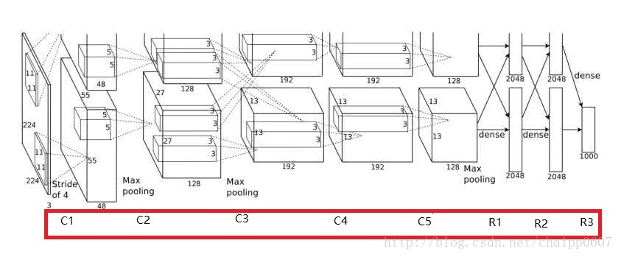
AlexNet as an example
卷积层：5层 全连接层：3层 深度：8层 参数个数：60M 神经元个数：650k 分类数目：1000类

Slide 6
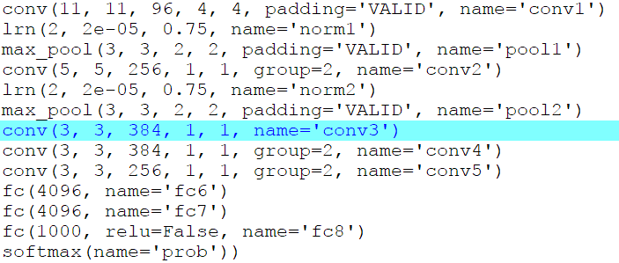
Tensorflow code for AlexNet

Slide 7
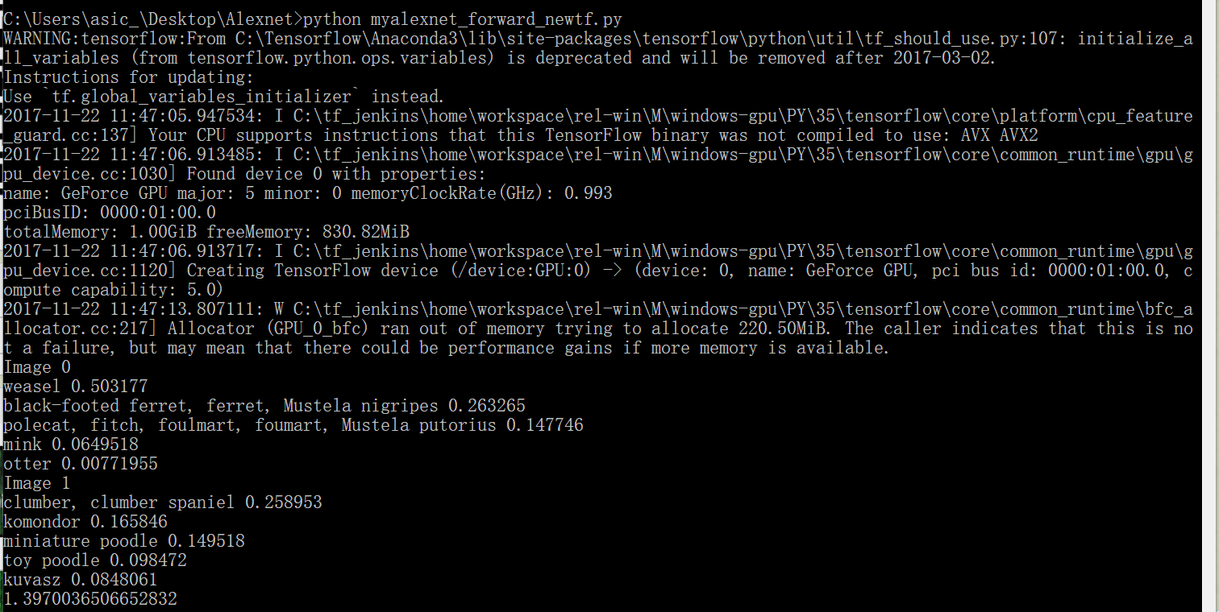
实测效果

Slide 8
Tensorflow API源码阅读
https://www.tensorflow.org/api_docs
tf.nn.conv2d:Final implemented in GPU CUDA or CPU assembly
tf.nn.conv2d -> tf.nn_ops.conv2d -> tf.gen_nn_ops.conv2d -> _op_def_lib.apply_op("Conv2D", ...) -> tensorflow/core/kernels/conv_ops.cc

Slide 9
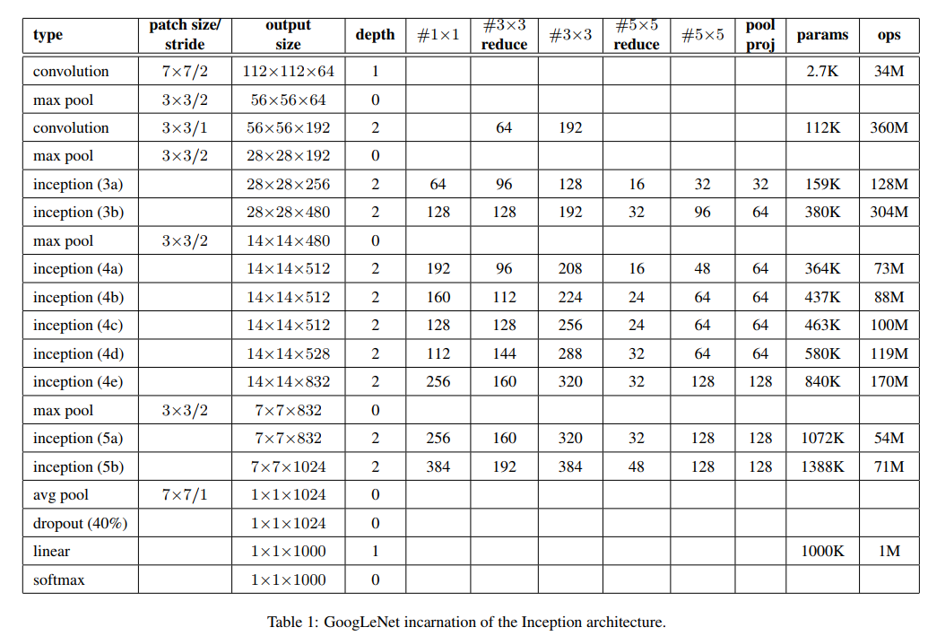
GoogLeNet
http://blog.csdn.net/marsjhao/article/details/73088850

Slide 10
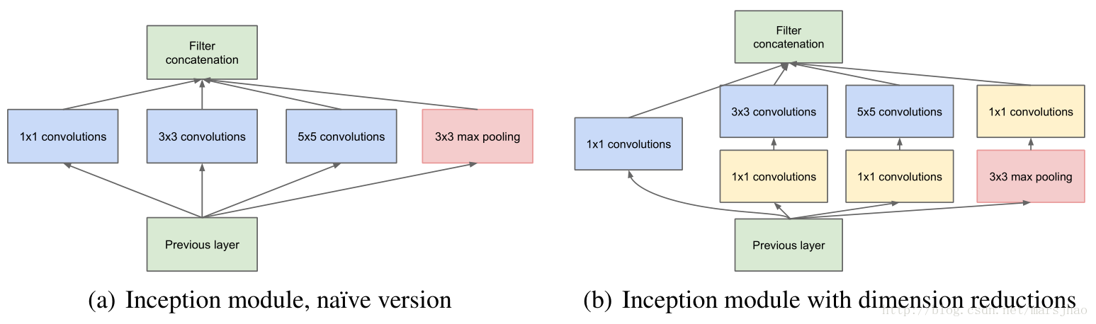
Inception Layer

Slide 11
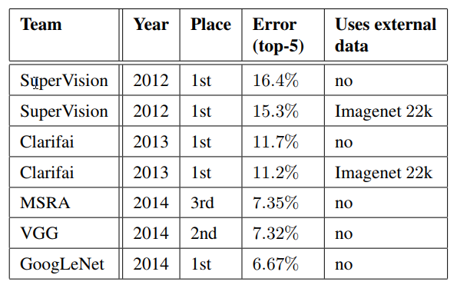
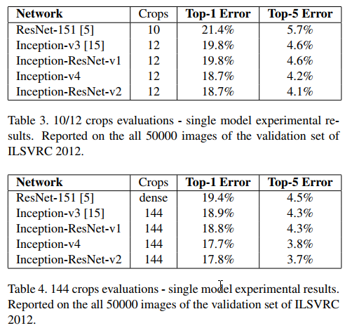
图像识别性能

